Slide 1
Businessprocessen & ITIL

Slide 2
Businessprocessen & ITIL
5 studiepunten
Businessprocessen:
3 studiepunten
10 lesweken
ITIL:
2 studiepunten
5 lesweken

Slide 3
Businessprocessen & ITIL
Je eindscore wordt bepaald rekening houdend met het aantal studiepunten van elk onderdeel.
Als je op het onderdeel Businessprocessen of ITIL minder dan 6/20 haalt, dan kan je voor de totaliteit van het opleidingsonderdeel maximaal 9/20 behalen aangezien in beide onderdelen verschillende leerdoelen moeten bereikt worden.

Slide 4
Businessprocessen
Inleiding en afspraken

Slide 5
Businessprocessen
IT staat altijd ten dienste van de ‘Business’
Promotiecampagne van Logica benadrukt dat ICT alleen waardevol is als ICT toegevoegde waarde creëert voor het bedrijf
Campagne Logica

Slide 6
Business & IT
Business en IT denken vandaag de dag nog vaak over elkaar in clichés:
“Die IT-ers: je begrijpt nooit iets van dat technische geneuzel van hen, ze leveren te laat op en het kost handenvol geld”;
“IT-ers denken nooit mee met onze problemen – klantgerichtheid nul-komma-nul”;
“Als wij het budget ter beschikking stellen, moeten ze naar ons luisteren, dat is logisch. Einde discussie!”;
“Die businessmensen komen voortdurend met idiote voorstellen – snappen ze hun eigen job eigenlijk wel?”;
“Wijs je de business op technische onmogelijkheden dan word je genegeerd! Dat kan er bij hen niet in. Wij vragen, jullie draaien!”;
“Die businessmensen hebben een makkelijke job, de echt intelligente mensen zitten hier bij IT”.

Slide 7
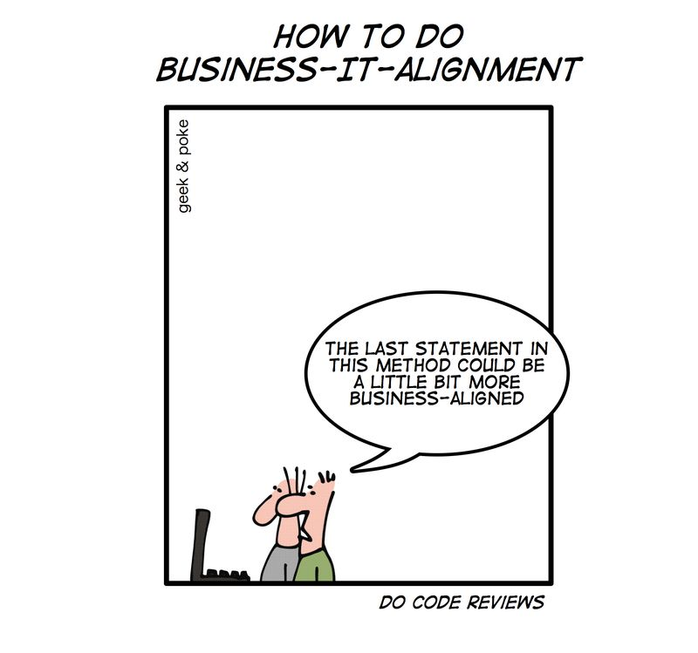
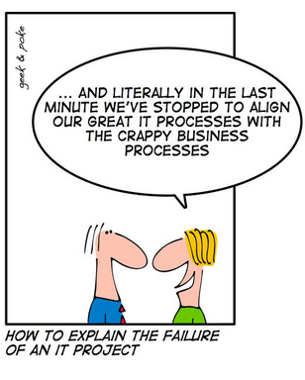
Business & IT

Slide 8
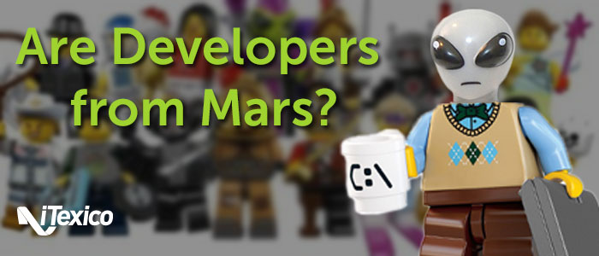
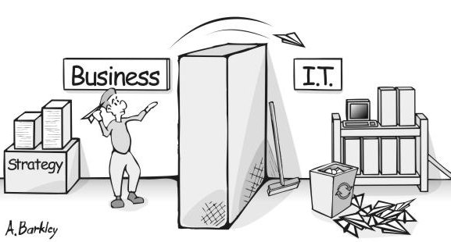
Business & IT

Slide 9
Business & IT
Wederzijds onbegrip tussen business en IT professionals leidt tot probleemsituaties en wantrouwen.
1 + 1 kan 3 zijn maar is het nog vaak niet.
Om de muur tussen beiden op te heffen, hebben organisaties nood aan Business-IT alignment initiatieven.
Lees blog
http://newbirdz.nl/blogs/business-it-alignment/

Slide 10
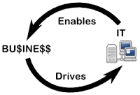
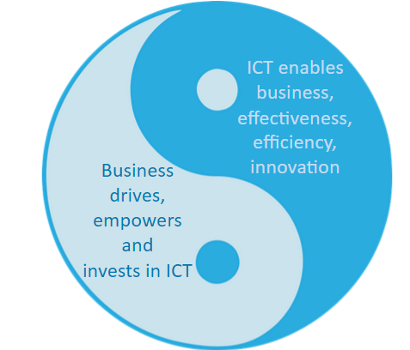
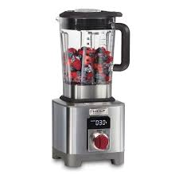
Business IT Alignment

Slide 11
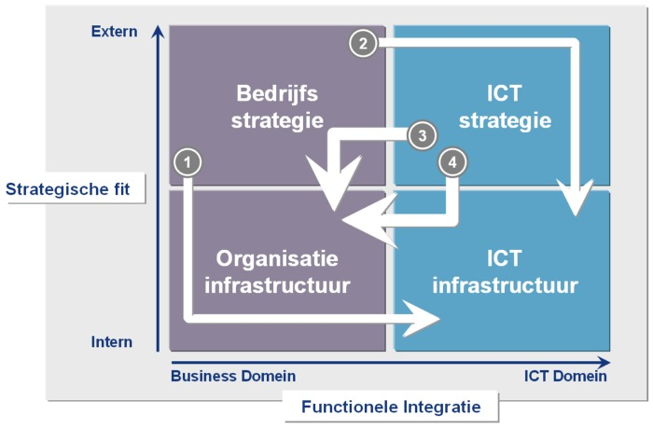
Business IT Alignment
Het alignment of afstemmingsmodel van Henderson en Venkatraman
Notes:
Bron: http://123management.nl/0/010_strategie/a120_strategie_10_push_perspectief.html
Het strategic alignment model van Henderson en Venkatraman wordt wel beschouwd als de ‘moeder’ van alle modellen waarin de rol van ICT binnen een organisatie op strategisch niveau beschreven wordt. Het model maakt inzichtelijk dat alle vier de invalshoeken met elkaar in balans moeten zijn: er moet sprake zijn afstemming en/of aansluiting tussen het strategisch en operationele niveau en tussen het business- en IT-domein.

Slide 12
Business IT Alignment
In het model wordt de business van het ICT domein gescheiden op de horizontale as.
De verticale as maakt een onderscheid tussen de interne en externe “strategische fit”.
De interne ‘fit’ gaat over de operationele afstemming tussen bedrijfsvoering en ICT.
De externe ‘fit’ richt zich op de meer strategische aspecten van deze afstemming.

Slide 13
Business IT Alignment
Het model maakt onderscheid in vier visies op alignment, variërend in de rol en het belang van ICT.
1. Strategische ontwikkeling
2. Technologische transformatie
3. Concurrentieel voordeel
4. Serviceniveau

Slide 14
Business IT Alignment
Strategische ontwikkeling In deze traditionele visie is de bedrijfsstrategie de drijvende kracht die de operatie van de organisatie bepaalt. ICT is gewoon een hulpmiddel (‘commodity’) zoals energie en huisvesting en moet de operationele behoeften zo goed mogelijk ondersteunen. Het is de minst glamoureuze rol voor ICT, met de kleinste strategische impact.

Slide 15
Business IT Alignment
Technologische transformatie In de tweede visie staat ICT wat hoger op de agenda. De organisatie formuleert een duidelijke bedrijfsstrategie met heldere scenario’s en plannen. Deze strategie wordt door de ICT afdeling opgepakt en omgezet in een ICT-strategie. Op deze wijze wordt bepaald aan welke eisen ICT moet voldoen en hoe ICT zich verder strategisch moet ontwikkelen.

Slide 16
Business IT Alignment
Concurrentieel voordeel Een nog prominentere rol is weggelegd voor ICT in de derde visie. ICT is een katalysator voor nieuwe ideeën en technologische innovatie van de organisatie. Deze ideeën worden opgepakt door de organisatie en meegenomen in de bedrijfsstrategie van waaruit deze ontwikkelingen een plek krijgen in de dagdagelijkse operaties.

Slide 17
Business IT Alignment
Serviceniveau In de laatste visie heeft ICT het hoogste volwassenheidsniveau bereikt. ICT denkt zoals de business. Technologische innovaties zijn businessgericht uitgewerkt en worden bijgevolg moeiteloos door de organisatie opgenomen. Via een soort ‘AppStore’ worden nieuwe functionaliteiten in de businessprocessen geïntegreerd.

Slide 18
Business IT Alignment
Nieuwe mogelijkheden binnen ICT zorgen ervoor dat de verwevenheid tussen business en ICT alleen maar vergroot.
Denk aan e-business, e-commerce, e-procurement, collaboration, business intelligence, …
Deze nieuwe concepten zijn gemeengoed en raken het hart van de strategie van vrijwel elke organisatie.
Waar vroeger onderscheid gemaakt werd tussen bedrijfs- en ICT-strategie zien we nu een convergentie of fusie ontstaan. ‘IT is the Business and Business is IT’ wordt wel eens gezegd.

Slide 19

Venkatraman niveau 4 in de praktijk
https://jeklantverwacht.ctac.nl/Campaign/Je-Klant-Verwacht/Take-Control

Slide 20
Business IT Alignment
It takes two to tango but business leads the dance. “Er zijn geen ICT projecten! Er zijn enkel Business projecten!”
Het is het resultaat van jaren spreken over business- en ICT alignment.
Nog al te vaak wordt ICT gezien als de Harry Potter van het bedrijf. Men zegt wat men graag zou hebben (de requirements in ons jargon) en dan hoopt men op de magie van ICT om dé oplossing te toveren die alles doet wat men denkt/vraagt. Het probleem is dat Harry Potter een leerling tovenaar is en dus ook al wel eens de verkeerde dingen doet. Steeds met de beste bedoeling maar toch niet met het gewenste resultaat.
Bron: http://blogs.tijd.be - auteur: Guido Van Humbeek

Slide 21
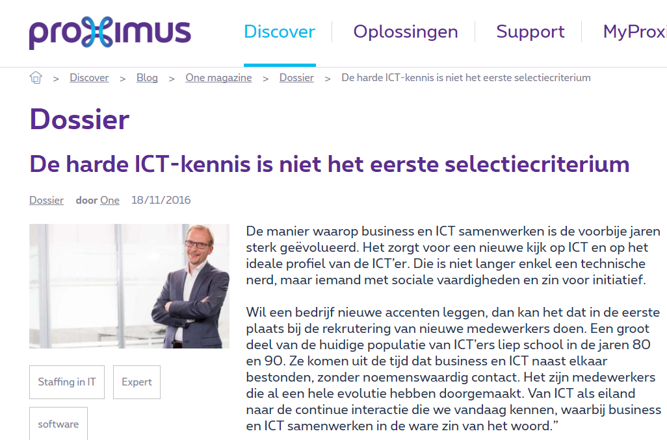
Waar zit de uitdaging voor jou?

Slide 22
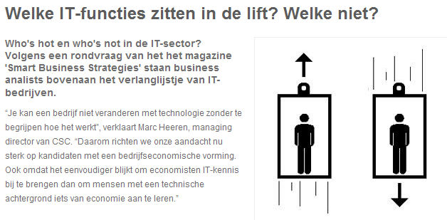
Artikel Job@t

Slide 23
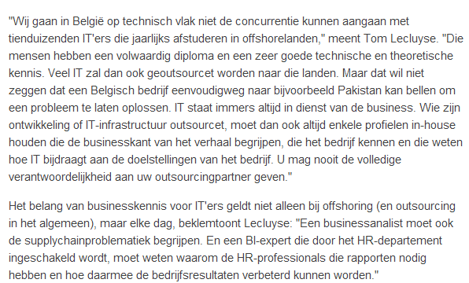
IT’er = Indiër, Pakistaan, Chinees, Tsjech, …
Bron:

Slide 24
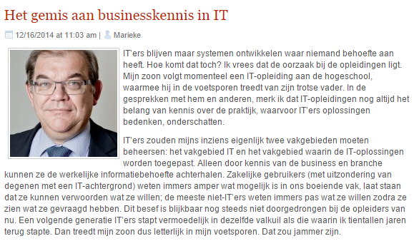
Artikel Suppy Chain Magazine

Slide 25
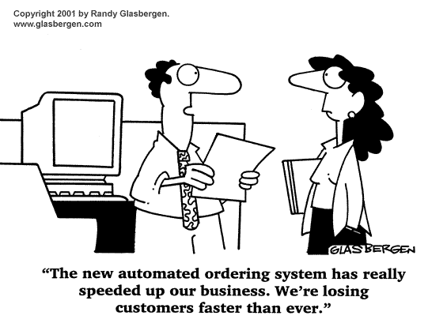
Wat er gebeurt als een IT’er geen bedrijfskennis heeft …

Slide 26
ICT-vacatures
Agoria telde oktober 2017 9000 openstaande vacatures voor ICT’ers
Bekijk interview naar aanleiding telling in 2012 met CIO Coca-Cola op http://datanews.knack.be
Bekijk interview met HR-manager Brunel op KanaalZ
Notes:
Bron: https://www.tijd.be/ondernemen/ict/9-000-IT-vacatures-raken-niet-ingevuld/9940816

Slide 27

Vacature junior .net programmeur
Functiebeschrijving
Je bent een belangrijke schakel in ons team met als voornaamste taak het onderhoud van een bestaand softwarepakket. Dit pakket spitst zich toe op KMO bedrijven en omvat o.a. het beheer van verkoopactiviteiten, technische dienstverlening, contractenopvolging, aan- en verkoop en voorraden.
Je zet jezelf in voor de continue verdere ontwikkeling en ondersteuning van het nieuwe pakket, wat niet alleen intern gebruikt wordt, maar ook actief gecommercialiseerd wordt. Daarnaast word je afwisselend ingeschakeld bij de analyse, de programmatie, het testen en documenteren van de nieuwe software pakketten.
Profiel
Je hebt affiniteit met administratieve bedrijfsprocessen!
Je hebt goede basiskennis van en ervaring met Microsoft SQL Server en het implementeren van Microsoft .NET Winform en WPF applicaties (Visual Studio, C#).
Conform de missie van BuroCenter ben je zeer klantgericht.
Naast het Nederlands beheers je voldoende het Frans en Engels.
Bron: www.vacature.com

Slide 28

Vacature Software Engineer ERP
Job-omschrijving : Je analyseert, ontwikkelt en implementeert financiële en/of ERP-software
Je implementeert toepassingen bij klanten/gebruikers
Je begeleidt en volgt implementaties op.
Je vertaalt de wensen van de klant in een functioneel ontwerp
Je bent verantwoordelijk voor technische- en gebruikersdocumentatie
Je bent het aanspreekpunt over jouw projecten voor interne afdelingen Profiel : Je bent Bachelor Toegepaste informatica Je hebt ervaring in Software Ontwikkeling
Ervaring in en kennis van ERP-toepassingen is een voordeel
Je bent dynamisch en je hebt zin voor ondernemen
Je kunt goed autonoom en planmatig werken
Je bent flexibel en houdt van een afwisselend takenpakket
Wij bieden u : Salarispakket op basis van ervaring en extralegale voordelen
Bedrijfswagen
Een vaste job als software engineer ERP binnen een groeiend en competitief bedrijf
Je maakt deel uit van een dynamisch team van enthousiaste collega's
Uitgebreide opleiding- en doorgroeimogelijkheden
Een boeiende en afwisselende job in jouw omgeving. Bron: www.vacature.com

Slide 29

Vacature BI-developer
Functiebeschrijving
Als medewerker van ons Business Intelligence team ben je verantwoordelijk voor het ontwerp, optimalisatie, beheer en onderhoud van onze datawarehouse.
Je verzamelt de informatiebehoeften vanuit de business en vertaalt deze in functionele requirements.
Je verfijnt de definities in het Jetair Datawarehouse Model en vult het model aan.
Je ontwikkelt en controleert verschillende BI projecten.
Je bouwt, naast de technische implementatie, ook mee aan rapporten en dashboards en de uitrol hiervan binnen kleinere business units.
Je bent het aanspreekpunt voor zowel de business als voor ICT inzake het uitwerken van BI vragen en het documenteren van oplossingen.
Profiel
Je behaalde minimum een Bachelordiploma Toegepaste Informatica
Je hebt kennis van BI architecturen en BI tools (bij voorkeur IBM Cognos 8 of 10
Ervaring met CRM/ERP is een pluspunt.
Je hebt sterke communicatieve vaardigheden en een gezonde dosis assertiviteit.
Je bent gebeten door de BI microbe en je wilt je talenten in dit domein volledig kunnen ontplooien en verder uitbreiden.
Bron: www.vacature.com

Slide 30

Vacature Business Analyst
Your Challenge
You analyse and describe business processes
You identify and facilitate areas of improvement in current processes & functionality
You gather user requirements and analyse gaps with existing systems
You design IT solutions and develop proposals for presentation to senior management
You perform system tests, and support users during their end-to-end testing
You are responsible of training and ongoing support for business application customers
Your Assets
Bachelor or University degree (Computer Science / Engineering / Economics )
Experience in Use Case Modelling, and in Logical Data Modelling
Familiarity with modern design and programming techniques (e.g. J2EE)
Experience of large scale relational databases, eg DB2
High interest in how Information Technology can contribute to Business improvement
Experience of medium to large scale projects across entire project lifecycle
Project Management experience is an asset
Good communicator (fluent in English) and team player
Bron: www.jobs-in-it.stepstone.be

Slide 31

Vacature SharePoint developer
Your role
As Junior Development Consultant SharePoint, you will be involved in modeling, implementing and supporting the business for business processes in the applicable software environment, mainly MS SharePoint and OPTIVA.
In this position you will be working in the whole organization, related to the business areas connected with the OPTIVA software modules you are supporting.
About you
You have a bachelor/master degree in informatics or equivalent through experience
An interest in programming and/or the capability of reading and interpreting code (.net, Reportwriters, SQL, …) is highly appreciated
You combine team spirit with strong communication and interpersonal skills
You have a responsible and pro-active attitude and you show to be customer-oriented
You combine good analytical skills for process and data, with a strong interest in business processes and flows
You speak fluent English & Dutch, French is a plus

Slide 32
ECTS Businessprocessen
De student leert om niet meer via de functionele, hiërarchische domeinen naar een organisatie te kijken maar operationeel de flow van de bedrijfsprocessen doorheen de organisatie te volgen. Hiertoe leert de student de bedrijfsprocessen in kaart te brengen door middel van BPMN. Doel is de student informatica laten aanvoelen dat ICT-projecten in lijn moeten zijn met de bedrijfsprocessen en de bedrijfsdoelstellingen, wil een organisatie komen tot Business-IT-alignment. De student leert het samenspel tussen de meest gangbare bedrijfsprocessen (aankopen, verkopen, productie, financiën en HR) kennen door het uitwerken van een businesscase in het ERP-pakket SAP Business One.

Slide 33
Businessprocessen
3 lesuren per week
3 studiepunten
Lesmateriaal op Toledo
Presentaties, cases, …
Studeeraanwijzingen
Oefeningen en PE-opdrachten
Docenten:
Ellen Torfs
Tinne Van Echelpoel

Slide 34
Examenvorm 1ste zittijd
50% permanente evaluatie: 2 opdrachten
Opdracht BPMN →30%
Opdracht Ecobos →20%
50% examen: schriftelijk
Meerkeuzevragen
Open vragen
Oplossen van case

Slide 35
Examenvorm 1ste zittijd
Let op!
Wie niet slaagt voor permanente evaluatie, kan maximaal 9/20 halen voor deze onderwijsactiviteit.
Wie op het examen 6/20 of minder behaalt, kan maximaal 9/20 halen voor deze onderwijsactiviteit.

Slide 36
Examenvorm 2de zittijd
100% examen LP:
Meerkeuzevragen
Open vragen
Oplossen van een case
Praktijkvraag procesmodellering (Bizagi)
Praktijkvraag SAP Business One

Slide 37
PE-opdracht Ecobos: 20%
Elke student werkt deze opdracht individueel uit.
Doel: aan de hand van een business case uitgewerkt in SAP Business One inzicht krijgen in de samenhang tussen bedrijfsprocessen

Slide 38
PE-opdracht BPMN: 30%
Studenten werken deze opdracht uit in groepjes van 4 studenten.
Doel: Interview afnemen omtrent gangbaar bedrijfsproces, dit proces modelleren en waar mogelijk verbeteren

Slide 39
PE-opdracht BPMN: 30%
To Do | Deadline
Vragenlijst en details afspraak uploaden | Ma 26/02
Deadline afnemen interview | Ma 19/03
Rapport gemodelleerd proces met suggesties ter verbetering, BPMN-schema in Bizagi en presentatie uploaden | Wo 28/03 2 APP BIT 2 - TVE Vr 30/03 2 APP BIT 1 - ET
Pecha Kucha presentatie geven | Wo 28/03 2 APP BIT 2 - TVE Vr 30/03 2 APP BIT 1 - ET

Slide 40
PE-opdracht BPMN: 30%
VANDAAG! Stap 1: Samenstellen team
Een team = 4 studenten
1 student = teamverantwoordelijke
staat in voor de communicatie met
Docent
Bedrijf
uploaden documenten via Toledo

Slide 41
PE-opdracht BPMN: 30%
Stap 2: Selecteren bedrijfsproces
Bespreek een beheersbaar bedrijfsproces. Ga niet te ruim, te breed.
Diegene die je interviewt, moet een helicopterview op het proces hebben.

Slide 42
PE-opdracht BPMN: 30%
Mogelijke bedrijfsprocessen:
Aanwerving nieuwe collega
Ontslag medewerker
Beoordelen medewerker (opstarten beoordelingsronde- zelfreflectie - opmaken beoordeling - uitnodigen gesprek - bespreking- opvolging van aandachtspunten)
Procedure helpdesk vanaf defectmelding tot oplossing
Aankoop van nieuwe hardware/software
Publicatie van reclame in krant/TV
Kwaliteitscontrole afgewerkte producten
Aanmaningsprocedure bij achterstallige betalingen
Organisatie sociale verkiezingen
Afnemen van een tevredenheidsenquête klanten/personeel
Klachtenbehandeling
Eindejaarscontrole van de voorraad
…

Slide 43
PE-opdracht BPMN: 30%
Stap 3: Afspraak maken voor interview
Elk team legt zelf de nodige contacten met een bedrijf naar keuze en maakt een afspraak.
Voor elke lesgroep wordt er 3u voorzien voor het afnemen van het interview.
Groep | Interview (geen les)
2 APP-BIT 1 | Vr 9 maart 08:30 – 11:45
2 APP-BIT 2 | Wo 7 maart 08:30 - 11:45

Slide 44
PE-opdracht BPMN: 30%
Stap 3: Afspraak maken voor interview
Plan bij voorkeur het interview in tijdens dit moment. Indien dit niet lukt, kies je een ander vrij moment.
Het interview afnemen is geen excuus voor afwezigheid tijdens andere lessen.
Deadline afnemen interview: maandag 19 maart
Notes:
Tekenen week van 20 maart

Slide 45
PE-opdracht BPMN: 30%
Stap 4: Voorbereiden interview
Opstellen vragenlijst
Taakverdeling tijdens interview
Deadline uploaden vragenlijst en gegevens afspraak: maandag 26 februari

Slide 46
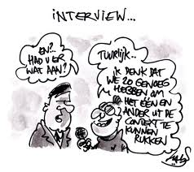
PE-opdracht BPMN: 30%
Stap 5:

Slide 47
PE-opdracht BPMN: 30%
Stap 6: Uitwerken BPMN schema en rapport opstellen
Week van 19 maart wordt er tijdens de lessen gestart met het uittekenen van het BPMN-schema.
Deadline uploaden schema in Bizagi, rapport en presentatie:
Wo 28/03 2 APP BIT 2 – TVE Vr 30/03 2 APP BIT 1 - ET

Slide 48
PE-opdracht BPMN: 20%
Stap 7: Presentatie
In een Pecha Kucha presentatie stel je het gemodelleerde proces voor en doe je suggesties voor verbetering.
Presentaties:
Wo 28/03 2 APP BIT 2 – TVE Vr 30/03 2 APP BIT 1 - ET

Slide 49

Deadlines PE BPMN
Deadline | Taak
Vandaag | Teams doorgeven
Maandag 26 februari | Indienen vragenlijst + gegevens bedrijf
Tot uiterlijk maandag 19 maart | Afnemen interview
Wo 28/03 2 APP BIT 2 – TVE Vr 30/03 2 APP BIT 1 - ET | Online indienen rapport, bpmn bestanden en presentatie
Wo 28/03 2 APP BIT 2 – TVE Vr 30/03 2 APP BIT 1 - ET | Pecha Kucha presentatie + rapport op papier + peer-evaluation
Groep | Interview (geen les)
2 APP-BIT 1 - ET | Vr 9 maart 08:30 – 11:45
2 APP-BIT 2 - TVE | Wo 7 maart 08:30 - 11:45

Slide 50
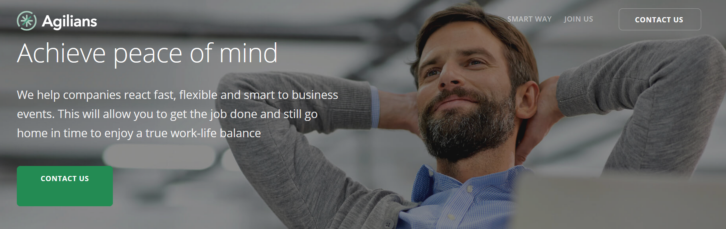
Spreker: Tom Boonen - Agilians
Donderdag 8 maart
14u15 tot 15u45
D205

